Slide 1
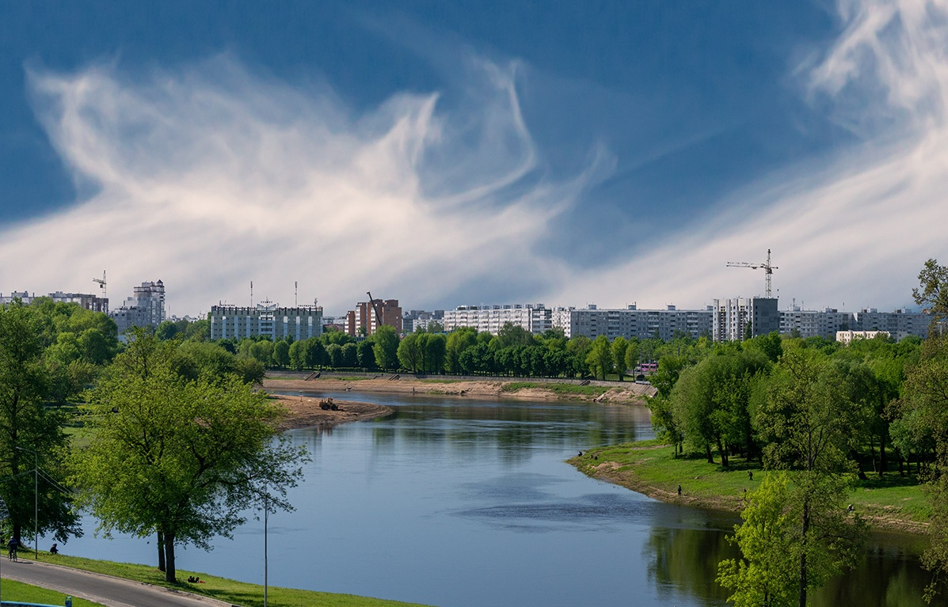
Главное управление по образованию Могилевского облисполкома Учреждение образования «Могилевский государственный профессиональный лицей № 7»
Областной проект «#Мая__Зямля__Прыдняпроўе»
Конкурс «Вандроўка ў мінулае»
Номинация «Тапонiмы побач»
2021

Slide 2
Авторский коллектив:
ФИО | Должность (учебная группа)
МАТВЕЕНКО Руслана Михайловна | заместитель директора по УПР
СУДАРЕВА Светлана Павловна | методист
ШАДРАКОВА Юлия Васильевна | преподаватель
ГУЗОВА Светлана Леонидовна | преподаватель
КИРПИЧЕНКО Елизавета | учащаяся учебной группы № 4
КОРОЛЕВА Виктория | учащаяся учебной группы № 4
ЛАЗАРЬКОВА Варвара | учащаяся учебной группы № 4
ЛЕПИКОВА Яна | учащаяся учебной группы № 4
МАРТЫНЕНКО Яна | учащаяся учебной группы № 4
СЕКАЦКАЯ Яна | учащаяся учебной группы № 4

Slide 3
ВВЕДЕНИЕ
Проезжая по родным местам, мы даже не задумываемся над тем, а почему так названы наши города, улицы, проспекты, реки, лес, озера. Откуда взялись те или иные названия? Что они могут рассказать нам о прошлом нашего края? Географические названия встречаются повсюду. Они сопровождают нас с самого детства, без них человеку не обойтись.
Важность имен собственных в культурно-историческом аспекте не подлежит сомнению, так как ономасиологическая картина также отражает особенности культуры каждого этноса и характер человека, давшего название какому-либо объекту.
Проведенная в рамках подготовки настоящего материала работа позволяет развивать у учащихся «этническую осведомленность» о малой родине, способствует формированию национального самосознания и патриотических чувств, воспитывает уважение к своей малой родине и стране в целом.
Основная цель работы: определить значимые топонимы Октябрьского района города Могилева и изучить историю их происхождения и значение.
Актуальность работы: Собранный в одну работу материал будет представлять ценность при организации изучения истории города Могилева и Октябрьского района в частности.
Практическая значимость работы: Материалы можно использовать на уроках языка, литературы, географии и истории, а также в рамках воспитательных мероприятий.

Slide 4
Теоретическая часть

Slide 5
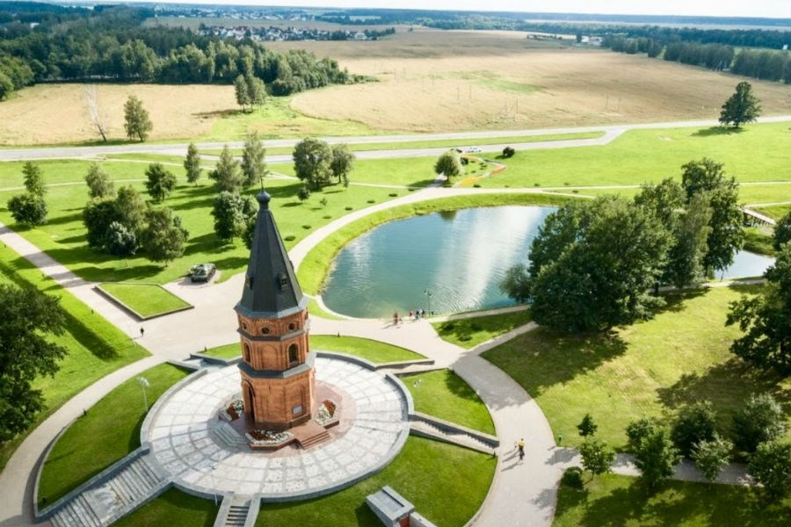
Сустрэў я нядаўна Душу Магілёва у парку, ля сходаў, ад часу рудых. Была яна ў сціплай сукні паркалёвай, - ціхмяная, юная, як і заўжды. У адказ на вітанні кіўнула стамлёна, ды раптам скрывіліся вусны яе: - Скажыце, чаму вы такія шалёныя? Чаго вам у гэтым жыцці не стае? Маўчаў я, ў разгубе камячыў насоўку і ўрэшце не вытрамаў, загаварыў… Мы з ёй развіталіся только на золку – даўнінныя, скутыя доляй сябры…
Сяргей Украінка
Я помніў усё… Ды вярэдзіць сумленне карціна адна непазбыўнайтугой: Душа Магілёвка стаіць на каленях прад рэшткамі ратушы – Дома свайго. Над плошчай – хмурынкі ў засмужанай сіні, на плошчы – натоўпу зларадлівы гул… Яна даравала і здзекі, і кпіны… А я іх сабе дараваць не магу… Ішоў я паволі завулкам санлівым на ранні, нясмелы аўтобусны шум, і думаў: які ж гэты горад шчаслівы, калі яму Бог даў такую душу.
Я помніў усё: як мяне ратавала ад смерці яна, сунімаючы кроў, як поплеч са мной адбівала навалу чужынцаў, што бралі “на шчыт” Магілёў.
Як тут, вось на гэтай гары, на Касцерні, мяне яна вырвала з катавых рук, і як мітусіліся шэрыя цені, і плакаў у небе пакрыджаны крук…

Slide 6
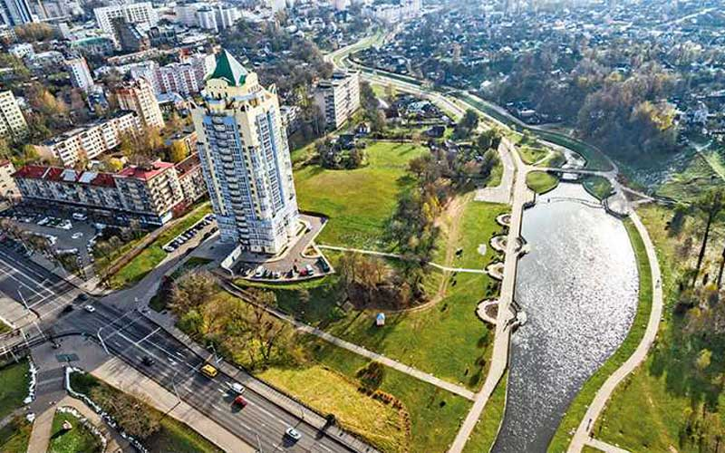
«Топонимика – это язык земли, а земля есть книга, где история человечества записана в географической номенклатуре»
Н.И.Надеждин
Топо́ним (от др.-греч. τόπος (topos) — «место», и ὄνομα (onoma) — «имя, название») —
имя собственное, обозначающее название (идентификатор)
географического объекта

Slide 7
Виды топонимов (по А.В.Суперанской)
Выделяют девять типов классификаций:
Классификация имен в связи с именуемым объектом.
Классификация, разграничивающая искусственно созданные и естественно возникшие имена.
Классификация по линии «микро» – «макро».
Структурная классификация имен.
Хронологическая классификация.
Классификация в связи с мотивировкой имен и примыкающая к ней. этимологическая классификация.
Классификация в связи с объемом закрепленных в именах понятий.
Классификация в связи с дихотомией язык – речь.
Стилистическая и эстетическая классификации.
Единообразный подход к классификации топонимов отсутствует, и его появление маловероятно

Slide 8
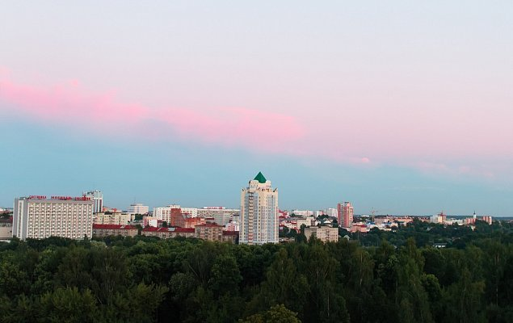
МАКРОТОПОНИМЫ и МИКРОТОПОНИМЫ
Макротопо́ним —тип топонима, имя собственное, обозначающее название крупного географического объекта, прежде всего страны или исторической области, провинции.
Микротопоним
(от греческого μίκρος – «малый», ονομά – «имя») — географические названия незначительных местных объектов, известных узкому кругу людей.
Неофициальные урбанонимы – это названия городских реалий, которые представлены в разговорной речи жителей Могилева.
В топонимическом пространстве любого современного города неофициальные урбанонимы занимают особое место, так как позволяют горожанам комфортно чувствовать себя в пространстве, выполняя функцию ориентиров, отражают историю конкретного города, формируют его культурный облик, передают творчество жителей, принимающих активное участие в наименовании различных городских объектов.

Slide 9
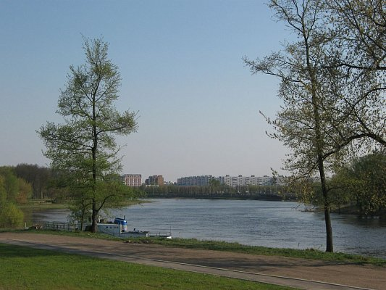
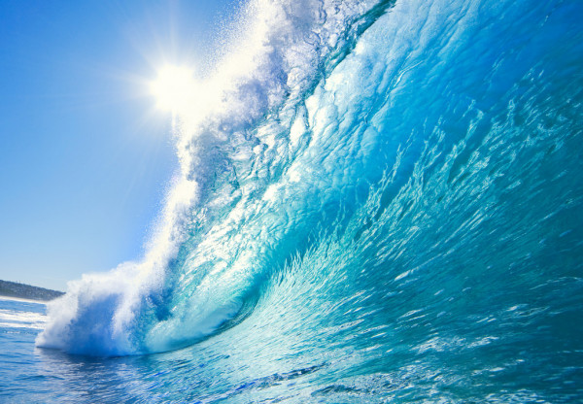
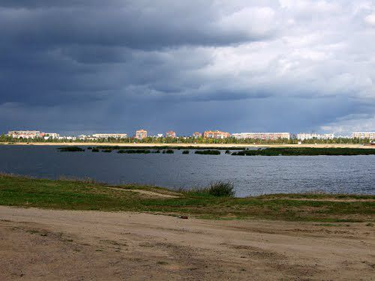
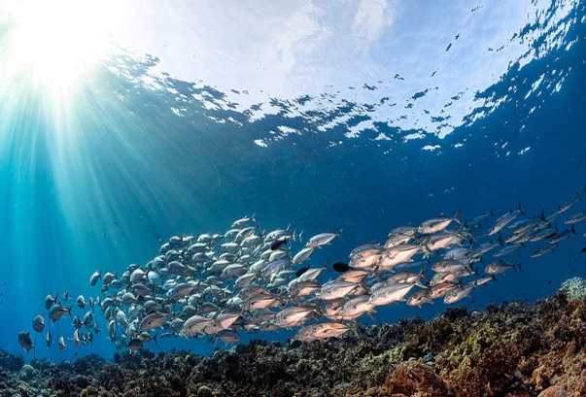
ГИДРОНИМЫ
Гидронимы (от греческого ύδωρ – «вода», ονομά – «имя») – класс топонимов, который включает в себя названия всех водных объектов – рек, ручьев, источников, колодцев, прудов, озер, океанов и их частей (морей, заливов, проливов).
Подклассы гидронимов:
Потамонимы (от греческого ποταμός – «река», ονομά – «имя») – названия рек, ручьев. |  | Океанонимы (от греческого Ωκεανος – «бог Океан, беспредельное море», ονομά – «имя») - названия океанов.
Лимнонимы (от греческого λίμνή – «озеро», ονομά – «имя») – вид гидронимов, который включает в себя названия озер, прудов, водохранилищ. |  | Пелагонимы (от греческого πέλαγος – «море», ονομά – «имя») – вид гидронимов, включающий названия морей или других частей океана (залива, течения и т.д.).

Slide 10
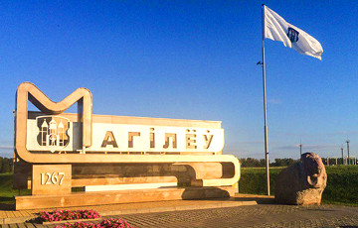
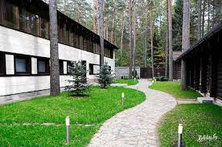
ОЙКОНИМЫ
Ойконимы (от греческого οϊκος – «обитель», ονομά – «имя») – это класс топонимов, который включает в себя названия любых населенных пунктов.
Подклассы ойконимов:
Астионимы (из греческого άστείος – «городской», ονομά – «имя») – вид ойконимов, названия городов. | Комонимы (от греческого κώμη – «село», ονομά – «имя») - вид ойконимов, который включает все названия сельских поселений.

Slide 11
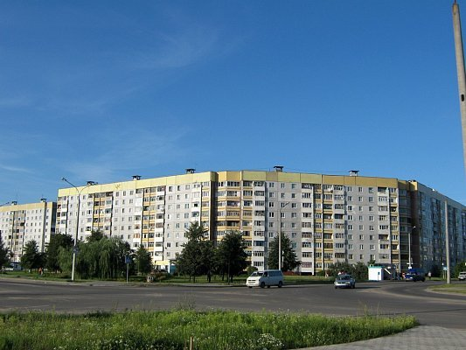
УРБАНОНИМЫ
Урбанонимы (лат. urbanus – «городской», греч. ονομά – «имя».) – это класс топонимов, который включает в себя названия любых внутригородских объектов – улиц, переулков, площадей и т.д.
Подклассы урбанонимов:
Годонимы (от греческого όδος – «улица», ονομά – «имя») - вид урбанонимов, название линейного внутригородского объекта – улицы, переулка, проспекта, набережной и т.д. |  | Агоронимы (греч. Άγορα – «рыночная площадь», ονομά – «имя») - вид урбанонимов, названия городских площадей, рынков.
 | Хоронимы — собственное имя любой территории, имеющей определённые границы: небольшого пространства (луг, лес, городской район), исторической области, административного района или страны.
.

Slide 12
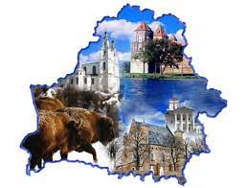
На территории Беларуси 209 городов, городских и рабочих поселков, около 25 000 сельских населенный пунктов, около 40 000 рек и ручьев, более 10 000 озер и водохранилищ, сотни названий равнин, холмистых гряд и возвышенностей.
И все они имеют свой адрес в виде географического имени. Их накопление и формирование шло в течение тысячелетия.
Таким обратом, на нашей белорусской земле более 80 000 географических названий. И это без учета названий улиц в городах и поселках, многочисленных мелких объектов (болот, прудов, лесов и пашен, отдельных урочищ и сохранившихся хуторов), известных небольшому кругу местных жителей. Вместе с ними около двух миллионов названий.

Slide 13
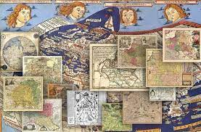
Истоки топонимики Беларуси теряются в глубине веков, и трудно сейчас ответить, когда появились первые географические имена на земле наших предков.
Нам трудно понять мысли и мироощущение наших далеких предков. Но мы в состоянии оценить образность и яркость имен, которые они умели давать окружающей местности и построенным селениям. Их десятки тысяч. Наши предки были искусными изобретателями и оставили богатое наследие в виде таинственных «говорящих знаков» Земли.

Slide 14
Практическая часть

Slide 15
Ойконим (астионим)
МОГИЛЕВ

Slide 16
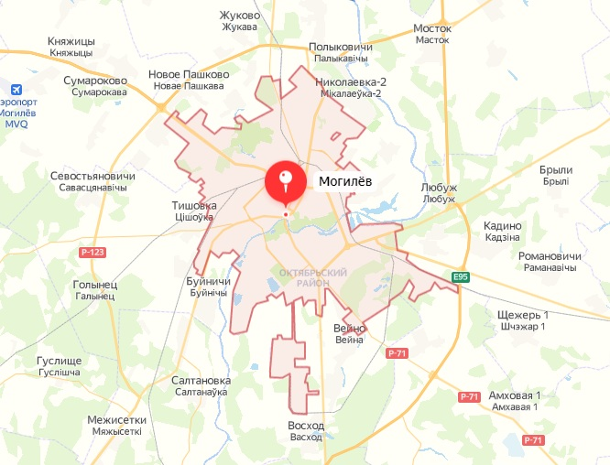
МОГИЛЁВ
(белор. Магілёў) – город на востоке Республики Беларусь, административный центр Могилевской области и Могилевского района.
В XVII–XIX веках именовался Могилёв-на-Днепре, Могилёв губернский.

Slide 17
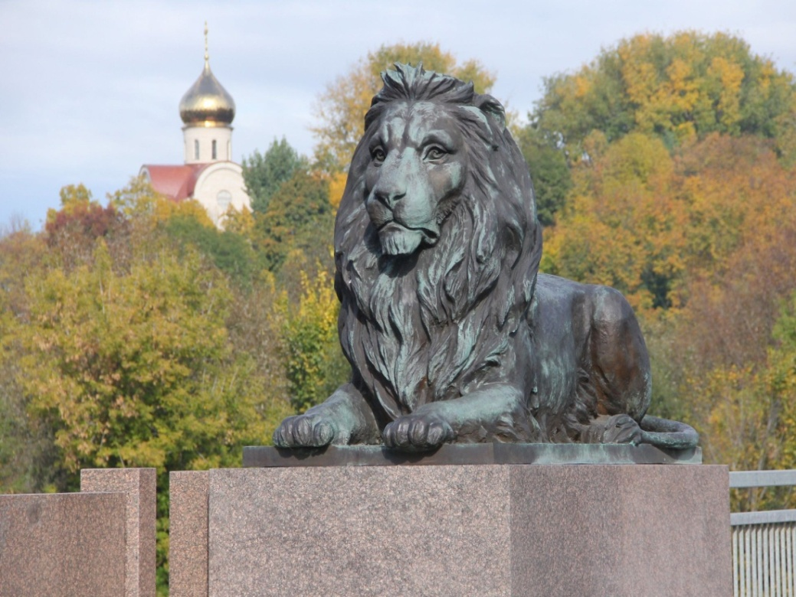
Название города могилевчане связывают с историей о «Могиле Льва» и легендарном Машеке. Грозном разбойнике, имевшем прозвище «лев» за свою нечеловеческую силу, однако павшем жертвой большой любви. Народный поэт Беларуси Янка Купала воспел народное предание в поэме «Магіла Льва».
Еще одна легенда связывает происхождение названия города с другим «львом» – галицко-волынским князем Львом Даниловичем, по прозвищу «Могий Лев» (то есть могучий).
Согласно легенде князь повелел заложить замок, вокруг которого и вырос город, получивший имя Могилёв.

Slide 18
Заслуживает внимания версия, возводящая название города к имени человека по имени Могила (быть может, он был великим воином, а может грозным разбойником, как Машека). Эту мысль подтверждает наличие в названии города суффикса принадлежности «-ев». Согласно еще одному предположению название города восходит еще к дославянскому населению наших земель. Так в финно-угорских языках сочетание «магий» + «ляй» может означать «горы возле воды». Последнее представляется весьма правдоподобным, ведь наш город возник на высоком холме у слияния Дубровенки с могучим Днепром.

Slide 19
Гидроним (потамоним)
ДНЕПР

Slide 20
МОГИЛЕВ – ГОРОД НА ДНЕПРЕ
Днепр – это древнее иранское название, обозначающее многоводность реки.
Относительно названия этой огромной реки имеется несколько версий. В скифские времена ее именовали Борисфеном, что можно перевести как «текущая с севера», а людей, живущих на ее берегах, звали борисфенитами.
Историки Рима называли эту реку Данаприс (известно с V в. до н.э.). Название объясняли как сложное слово иранского происхождения: *danu-apara – «задняя, отдаленная река»; вторая часть названия иногда толкуется как иранское apra – «водная глубь» (т.е. Днепр – «глубокая река»). Позднее название трансформировалось в Днепр.
В древнерусских летописях оно писалось как Дънѣпръ. В Древней Руси Днепр называли Славутой, или Славутичем. Тогда он был частью торгового пути, который соединял Причерноморье с Прибалтикой. В истории он известен как «Путь из варяг в греки».

Slide 21
ОКТЯБРЬСКИЙ РАЙОН – административно-территориальная единица города Могилёва (администрация района – улица Чигринова, 8а).
Образован в 1962 году.
Расположен в южной части города, на левом берегу Днепра.
Граничит с Ленинским районом в основном по реке Днепр до пересечения проспекта Пушкина с улицей Челюскинцев, Вишневецкого до границы города Могилева.
Основные магистрали: проспекты Пушкина, Шмидта, Димитрова, Витебский, бульвар Непокорённых, улица Островского.

Slide 22
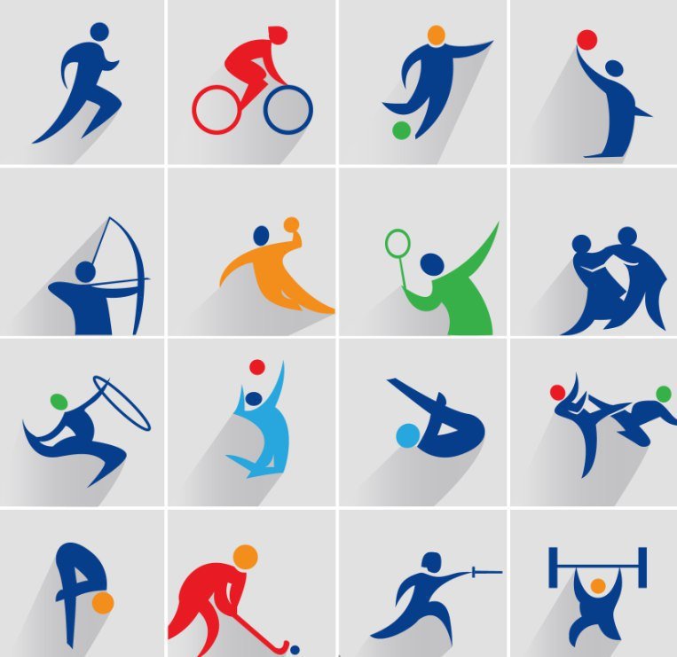
Значимые объекты Октябрьского района
Спортивные объекты
Храмы Заднепровья
Промышленность
Память о войне

Slide 23
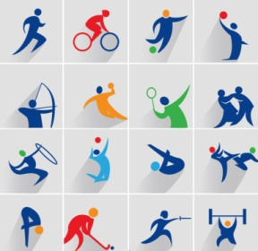
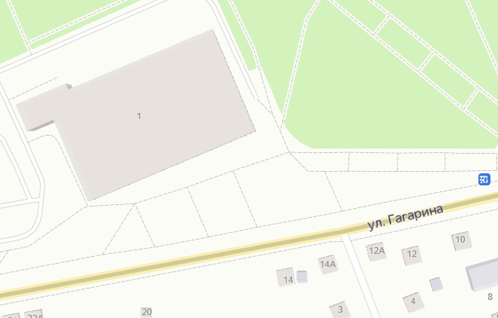
Первая ледовая арена в Могилевской области. Введен в эксплуатацию в 2000 году. При вместимости трибун в 3048 посадочных мест, удерживает лидерство среди всех ледовых площадок Беларуси по посещаемости зрителями хоккейных матчей.
ДВОРЕЦ СПОРТА «МОГИЛЕВ» (улица Гагарина, 1)
Дворец спорта «Могилев»
Дворец спорта является базой государственного специализированного учебно-спортивного учреждения «Областной центр олимпийского резерва по хоккею с шайбой». Кроме ледовой арены, в здании дворца оборудованы тренажерный зал площадью 85,07 м², зал хореографии площадью 73,08 м².

Slide 24
Урбаноним (годоним)
УЛИЦА ГАГАРИНА

Slide 25
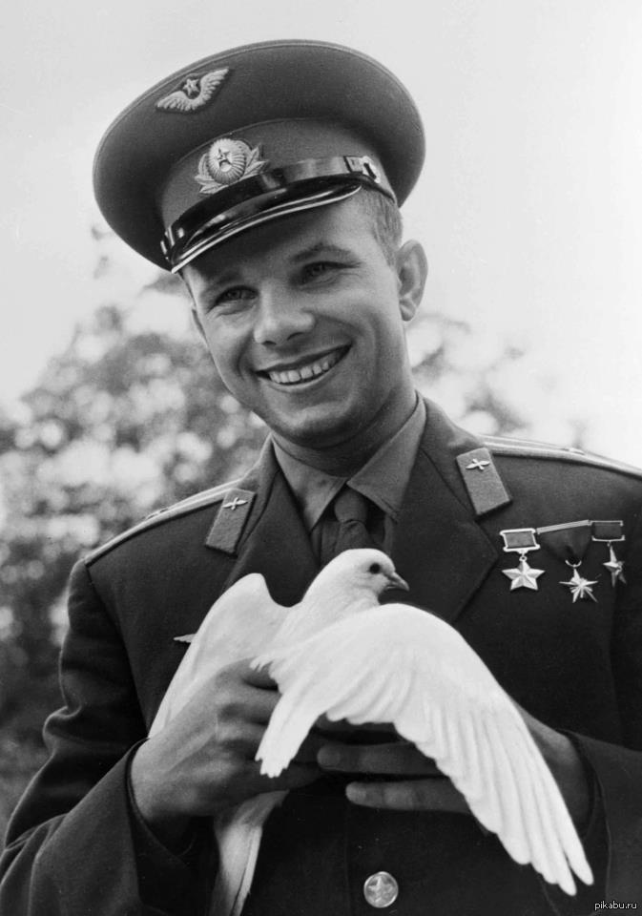
Улица Гагарина (старое название — Лагерная) располагается в южной части города в Заднепровском жилом районе. Протяженность улицы 1680 м от проспекта Пушкина до площади Гагарина. Названа в 1961 году в честь Гагарина Ю.А.
УЛИЦА ГАГАРИНА
Летчик-космонавт СССР, Герой Советского Союза, кавалер высших знаков отличия ряда государств, почетный гражданин многих российских и зарубежных городов.
12 апреля 1961 года Юрий Гагарин стал первым человеком в мировой истории, совершившим полет в космическое пространство.
Ракета-носитель «Восток» с кораблём «Восток-1», на борту которого находился Гагарин, была запущена с космодрома Байконур, расположенного в Кызыл-Ординской области Казахстана. После 108 минут полёта Гагарин успешно приземлился в Саратовской области, неподалёку от Энгельса. 12 апреля 1961 года, день полёта Юрия Гагарина в космос был объявлен праздником.

Slide 26
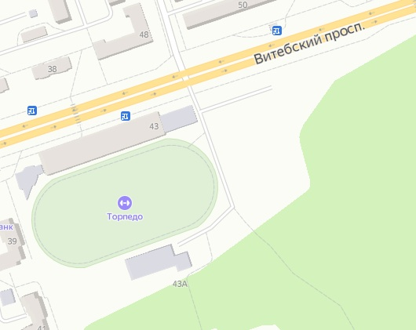
СПОРТИВНЫЙ КОМПЛЕКС «ТОРПЕДО» ( Витебский пр-т, 43)
Общая территория комплекса составляет 6 га. На стадионе «Торпедо» проводятся матчи футбольного чемпионата Республики Беларусь. Вместимость трибун — 3,5 тысячи человек. На территории комплекса построен городок для игровых видов спорта.
На площади 2800 м² расположены футбольное поле с искусственным покрытием (20×40 м), площадка для пляжного волейбола, площадки для игры в волейбол, баскетбол, мини-футбол (35×40 м), построены открытые теннисные корты с земляным покрытием.
Спортивный комплекс «Торпедо»

Slide 27
Урбаноним (годоним)
ПРОСПЕКТ
ВИТЕБСКИЙ

Slide 28
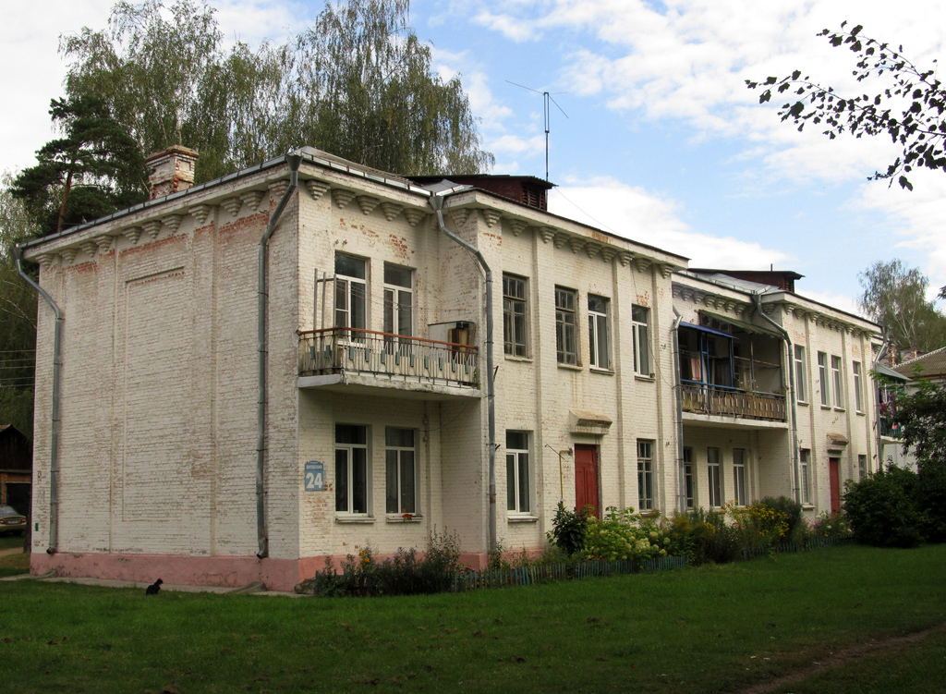
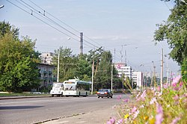
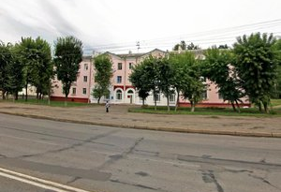
Первоначальное название Оршанское шоссе. В 1978 году получил нынешнее название. Ориентирован с юго-запада на северо-восток. Является продолжением проспекта Димитрова, начинается от путепровода через железнодорожные пути, с севера примыкают улицы Полтавская и Автозаводская, с юга начинается Чаусское шоссе. За пределами города переходит в трассу Р96. Длина проспекта составляет около 2,7 км. Формирование современного облика проспекта началось в 1970-е гг.
ПРОСПЕКТ ВИТЕБСКИЙ

Slide 29
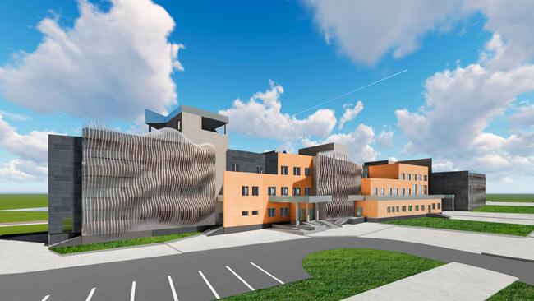
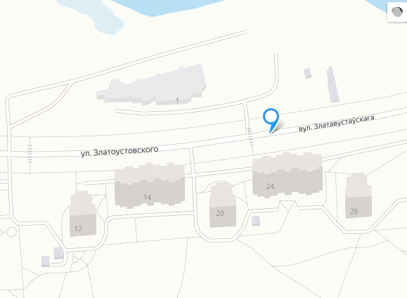
МНОГОФУНКЦИОНАЛЬНЫЙ СПОРТИВНЫЙ КОМПЛЕКС
В Октябрьском районе появилась новая площадка для занятий спортом и тренировок. Полный ввод в эксплуатацию планируется в ноябре 2021 года. Сейчас активно идут работы второй очереди, которые предусматривают строительство двух бассейнов (один из них будет со всем необходимым набором оборудования для учебно-
тренировочных сборов по плаванию и проведению соревнований международного уровня; второй – для обучения плаванию детей).
Многофункциональный спортивный комплекс

Slide 30
УЛИЦА
ЗЛАТОУСТОВСКОГО
Урбаноним (годоним)

Slide 31
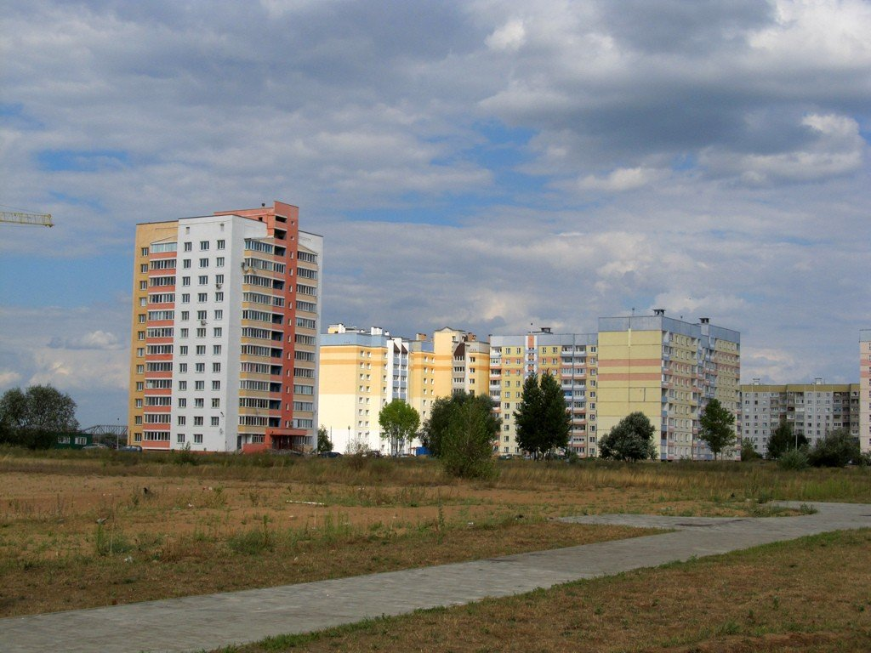
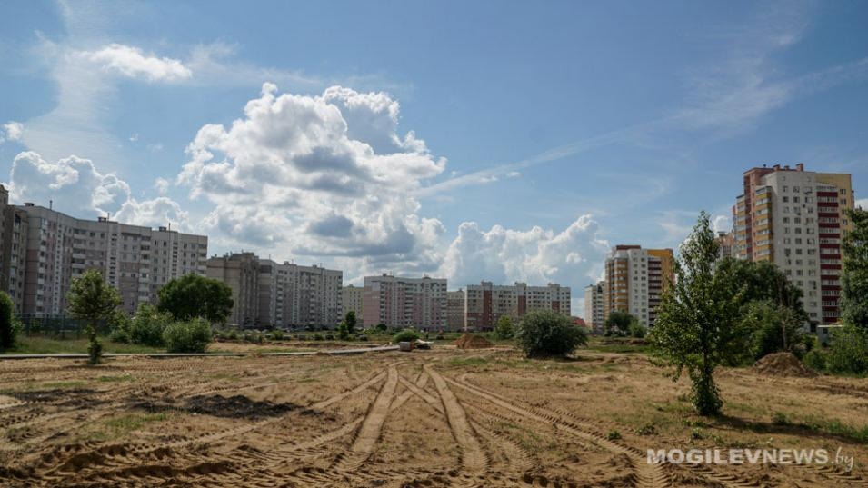
появилась в Могилеве недавно, она находится в Заднепровье или, как говорят горожане, «на Фатина», там, где строятся новые многоэтажные дома вдоль залива на Днепре. В книгах, посвященных обороне Могилева, можно встретить фамилию Златоустовский. Майор Златоустовский Геннадий Иванович служил начальником штаба 747-го стрелкового полка 172-й стрелковой дивизии.
УЛИЦА ЗЛАТОУСТОВСКОГО

Slide 32
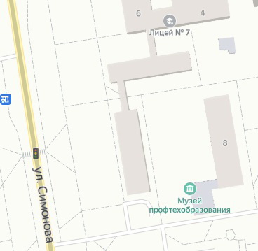
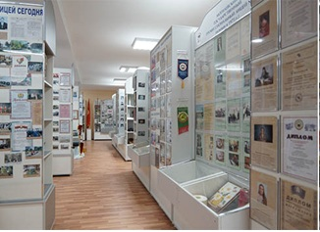
создан на базе УО «Могилёвский государственный профессиональный лицей №7» по инициативе и поддержке Управления образования Могилёвского облисполкома. Торжественное открытие состоялось 29 октября 2010 года.
МУЗЕЙ ПРОФТЕХОБРАЗОВАНИЯ МОГИЛЕВСКОЙ ОБЛАСТИ
Открытию музея предшествовала большая исследовательская работа педагогов и учащихся колледжей и лицеев по формированию материалов о развитии учебных заведений, которые легли в основу всей экспозиции.
В экспозиции представлено 36 специальных стендов, рассказывающих об истории развития всех профессионально-технических учреждений образования области, а также о создании и становлении в регионе областной системы профессионально – технического образования.
Музей Профтехобразования

Slide 33
УЛИЦА СИМОНОВА
Урбаноним (годоним)

Slide 34
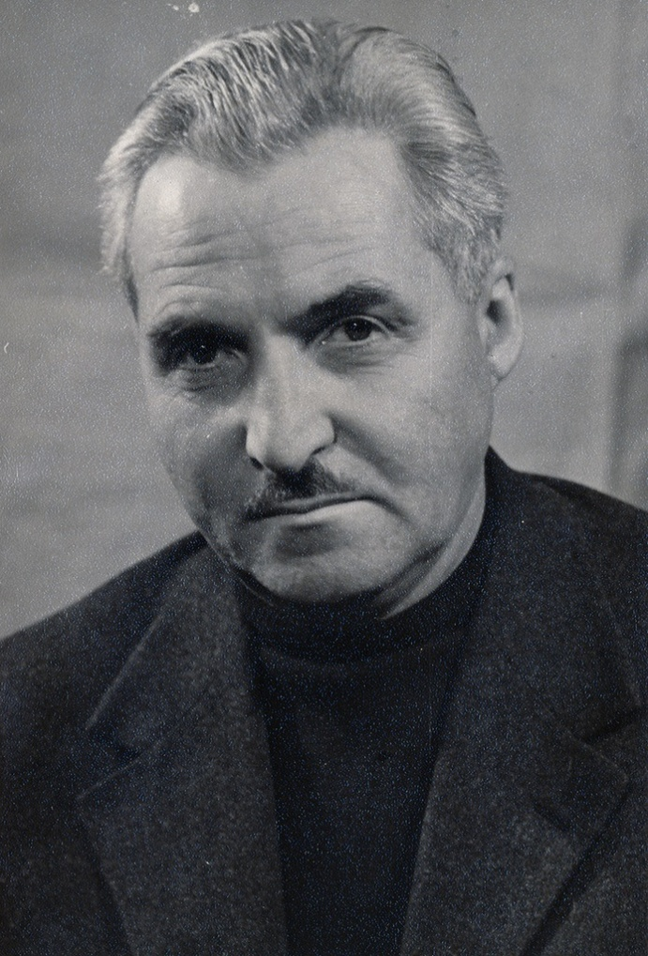
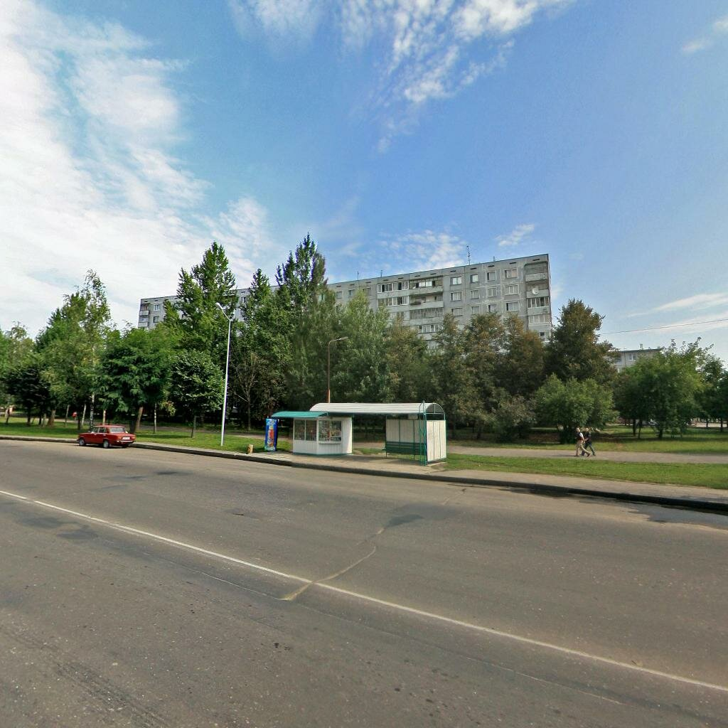
УЛИЦА СИМОНОВА (Ранее называлась улица Гагарина)
названа в 1980 в честь К.М.Симонова. Протяжённость свыше 2000 м, от площади Гагарина до проспекта Шмидта.
«Одному человеку этот мирный теперь пейзаж ничего не говорит, а для других — это поле боя. Я не был солдатом, был всего только корреспондентом, но и у меня есть кусок земли, которого мне век не забыть — поле под Могилевом, где я впервые видел в июле сорок первого, как наши сожгли тридцать девять немецких танков». Так говорит К.Симонов о Буйническом поле, где завещал развеять свой прах.

Slide 35
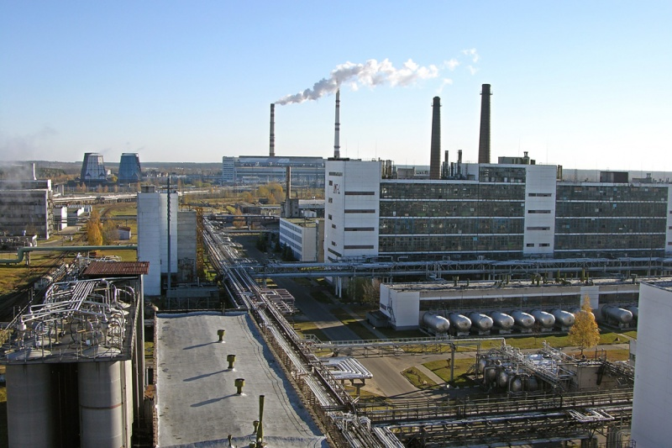
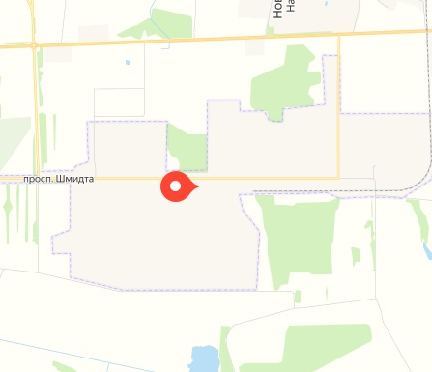
Крупнейший в Европе комплекс по изготовлению полиэтилентерефталата, полиэфирных волокон и технических нитей.
ОАО «МОГИЛЁВХИМВОЛОКНО»
В состав объединения, созданного в 1975 году, вошли Могилёвский комбинат синтетического волокна (головное предприятие) и Могилевский завод искусственного волокна. Является одним из крупнейших промышленных предприятий Могилевской области.
ОАО «Могилевхимволокно»

Slide 36
Урбаноним (годоним)
ПРОСПЕКТ
ШМИДТА

Slide 37
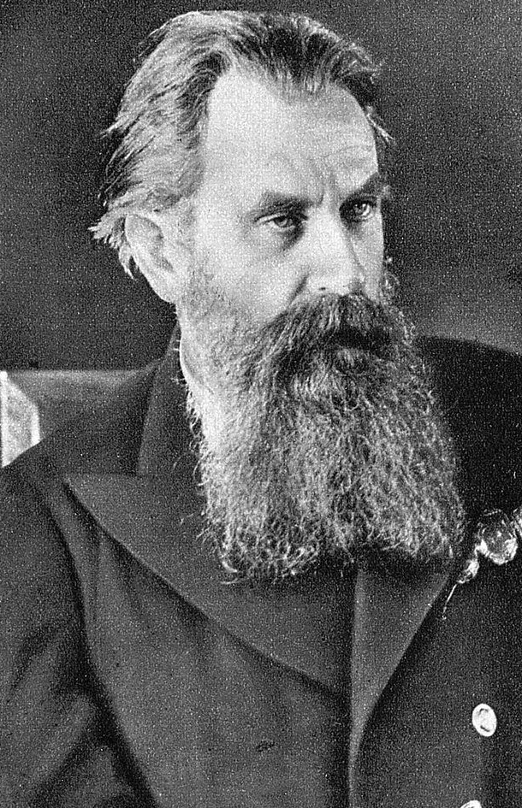
назван в 1967 в честь О. Ю. Шмидта. Протяжённость 4984 м, от моста на пересечении улицы Челюскинцев с улицей Космонавтов до мусороперерабатывающего завода. Одна из главных транспортных магистралей. Проспект начал формироваться в 1960-е годы, когда по ген. плану 1967-70 началась комплексная застройка южной окраины города (быв. Луполовское предместье) 5-, 9-этажными, преимущественно жилыми, домами. На месте бывшего Луполовского лагеря смерти создан мемориальный комплекс.
ПРОСПЕКТ ШМИДТА
На участке между ул. Н.Островского и Габровской с запада к проспекту примыкает Парк имени 60-летия Великого Октября.

Slide 38
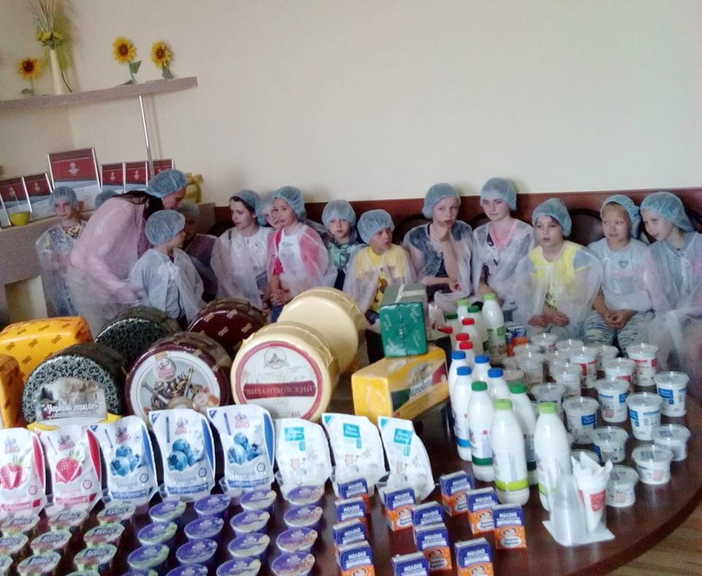
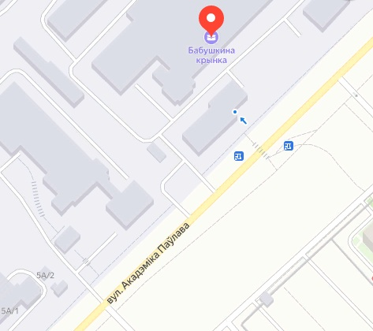
является крупнейшим в Беларуси производителем молочной продукции. Всего компания производит более 250
ХОЛДИНГ «МОГИЛЕВСКАЯ МОЛОЧНАЯ КОМПАНИЯ «БАБУШКИНА КРЫНКА»
наименований продукции, которые реализуются под брендами «Бабушкина крынка», «Веселые внучата», «Свежие новости» и «Eco Greco» как на территории Республики Беларусь, так и за ее пределами.
ОАО «Бабушкина крынка»
Продукция предприятия неоднократно удостаивалась высоких наград на престижных национальных и международных выставках и конкурсах.

Slide 39
УЛИЦА АКАДЕМИКА ПАВЛОВА
Урбаноним (годоним)

Slide 40
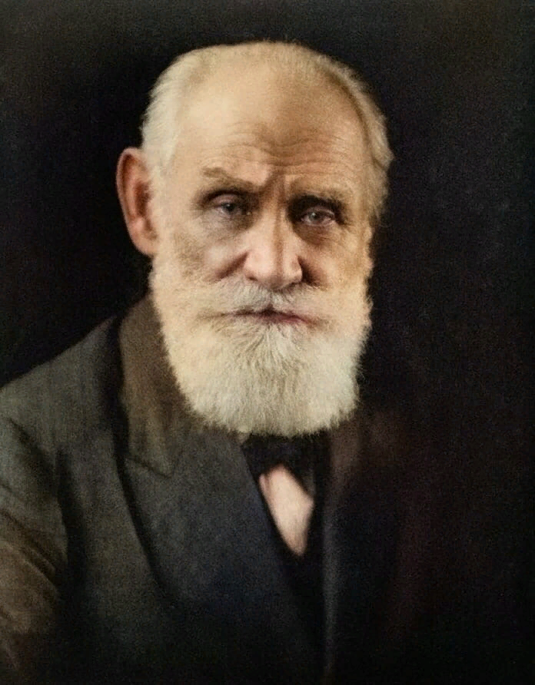
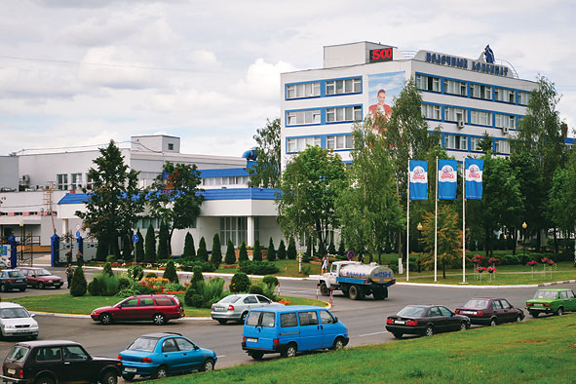
УЛИЦА АКАДЕМИКА ПАВЛОВА
Павлов Иван Петрович (26.09.1849 — 27.02.1936) — советский физиолог, создатель материалистического учения о высшей нервной деятельности и современных представлений о процессе пищеварения, основатель крупнейшей советской физиологической школы, академик АН СССР (1907). Разработал принципиально новый метод физиологического исследования — метод хронического эксперимента. За исследования механизмов пищеварения ему
присуждена Нобелевская премия 1904. За исследования механизмов
пищеварения ему присуждена Нобелевская премия 1904. Создал учение о высшей нервной деятельности, определил основные закономерности в деятельности головного мозга.

Slide 41
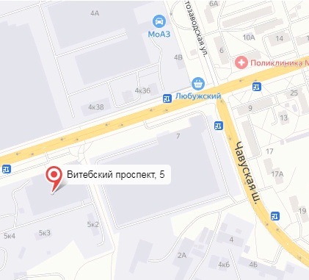
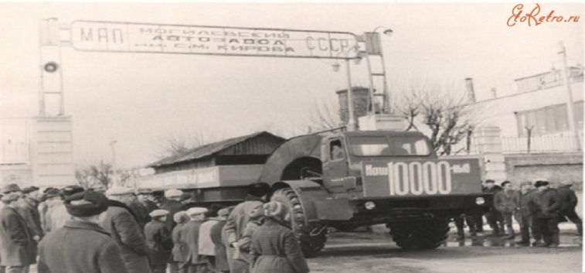
Одно из старейших машиностроительных предприятий Республики Беларусь. Официальное открытие состоялось 9 июля 1935 года.
МОГИЛЕВСКИЙ АВТОМОБИЛЬНЫЙ ЗАВОД ИМЕНИ С.М.КИРОВА
В 1940 году подписано Постановление Совнаркома СССР о строительстве на базе Могилевского авторемонтного завода авиамоторного завода.
В 1941 году завод был эвакуирован в г.Куйбышев, где изготавливал моторы для самолетов ИЛ-2.
С мая 1956 года завод переименован в «Могилевский завод подъемно-транспортного оборудования» и перепрофилирован на выпуск мостовых электрических кранов грузоподъемностью 5 тонн. В 1960 году освоено серийное производство автотягачей. В 1968 году вышел первый опытный
образец самосвального подземного автопоезда МоАЗ-6401-9585, серийное производство которого началось с 1971 года. С 2012 года - филиал ОАО «БЕЛАЗ» - управляющей компании холдинга «БЕЛАЗ-ХОЛДИНГ».
МОАЗ

Slide 42
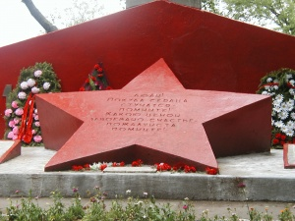
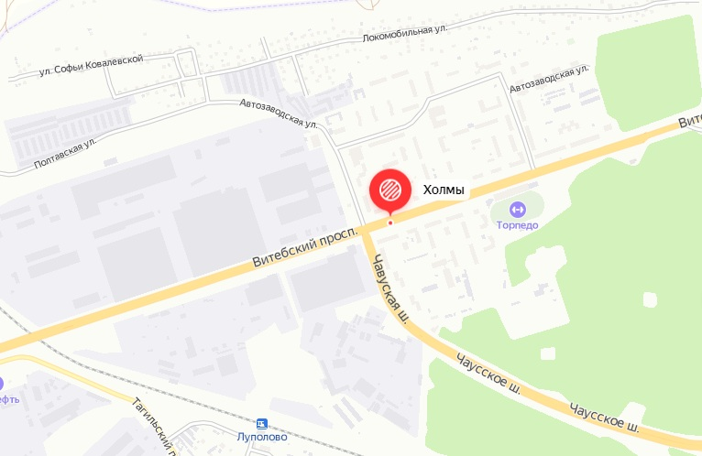
В могиле захоронены 68 человек, погибших в июле-августе 1944 г. при освобождении Могилева от немецко-фашистских захватчиков.
БРАТСКАЯ МОГИЛА СОВЕТСКИХ ВОИНОВ
ПО УЛИЦЕ АВТОЗАВОДСКОЙ
После войны на месте захоронения была установлена двадцатиметровая стела, изготовленная из железобетона и нержавеющей стали.
Холмы

Slide 43
УЛИЦА АВТОЗАВОДСКАЯ
Урбаноним (годоним)

Slide 44
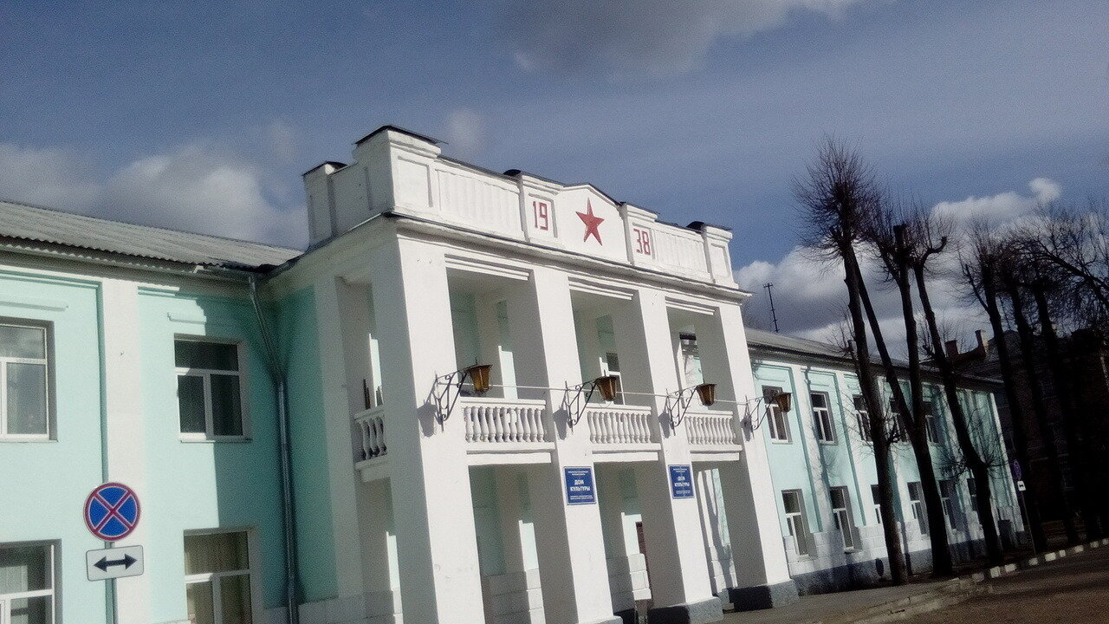
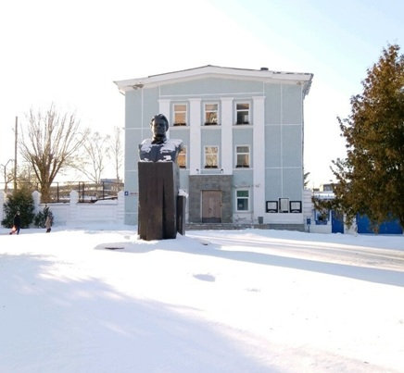
УЛИЦА АВТОЗАВОДСКАЯ
На основе опроса местных жителей можно сделать вывод, что улица получила свое название по находящемуся на ней автомобильному заводу имени С.М.Кирова.
Дом культуры БелАЗ, ул. Автозаводская, д. 1

Slide 45
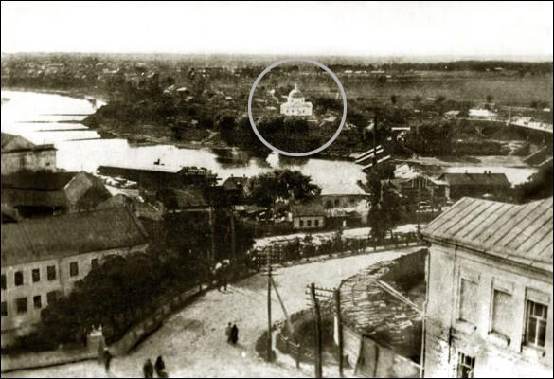
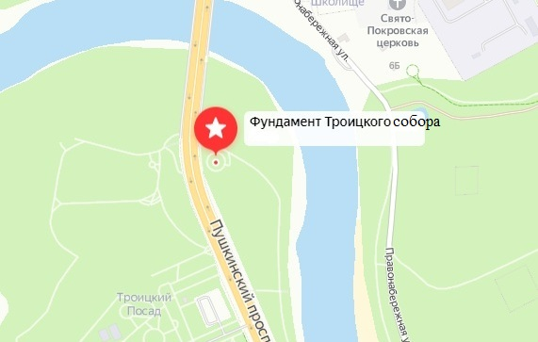
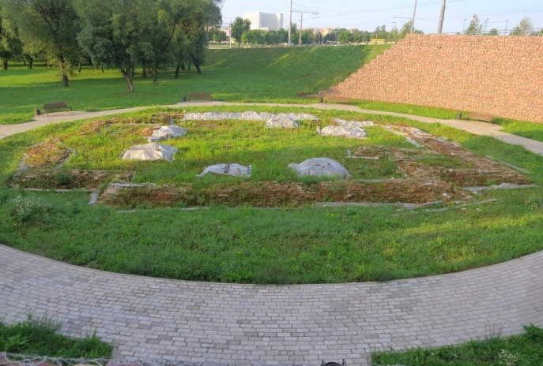
ФУНДАМЕНТ ТРОИЦКОЙ ЦЕРКВИ (город Могилев, проспект Пушкинский)
Сооружение, именовавшееся Троицкой церковью, положило начало формированию архитектурного ансамбля всей заднепровской части Могилева и стало первым православным храмом на его левобережье.
К XVI веку вся территория разросшегося Могилева была поделена на 15 сотен, Заднепровская сотня по названию церкви стала называться Троицкой. Церковь и незащищенный Троицкий посад неоднократно сгорали дотла во время войн и казацких восстаний.
Фундамент этой церкви и был обнаружен при земляных работах, а затем и при археологическом изучении и благоустройстве территории, примыкающей к обновленному днепровскому мосту во время его капитального ремонта.

Slide 46
Урбаноним (годоним)
ПРОСПЕКТ
ПУШКИНСКИЙ

Slide 47
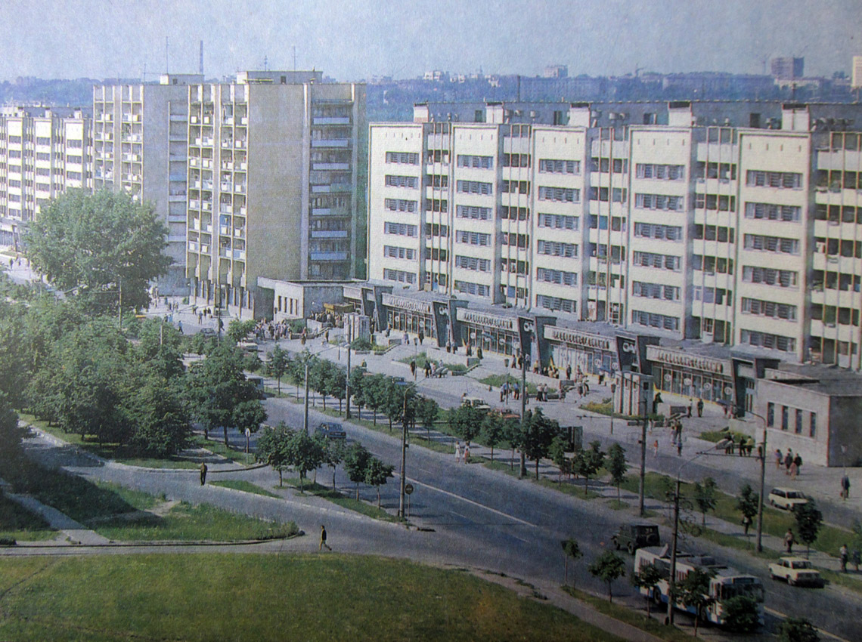
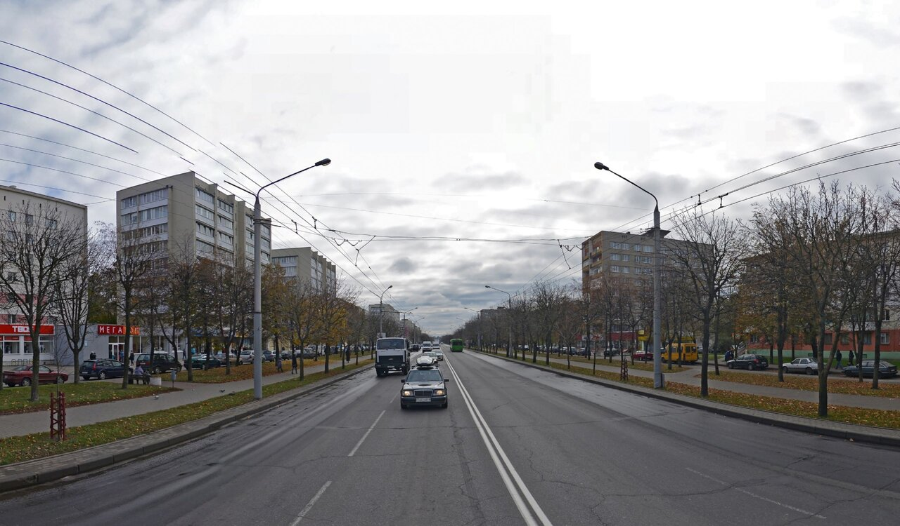
ПРОСПЕКТ ПУШКИНСКИЙ
Проспект Пушкинский - проспект Пушкина (старое название ул. Новочерниговская) — одна из важнейших магистралей города. Проспект расположен в южной части города. Назван в 1967 г. в честь А.С.Пушкина. Протяженность 3660 м, от моста через Днепр до площади, образованной на стыке Славгородского, Гомельского шоссе и пр. Димитрова.
Именно по нему проезжал летом 1824 года из одесской ссылки в направлении своей резиденции в Михайловском А.С.Пушкин.

Slide 48
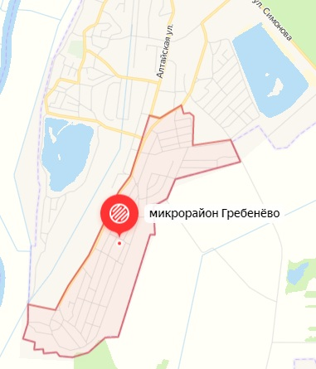
ХРАМ КАЗАНСКОЙ ИКОНЫ БОЖИЕЙ МАТЕРИ (город Могилев, улица Алтайская)
22 февраля 2009 года епископ Могилевский и Мстиславский Софроний (Ющук) освятил в Могилеве храм в честь Казанской Божией Матери. Гребеневский храм посвящен Казанской иконе Божией Матери, которая, по преданию, охраняет наш народ от различных бед. Храм построен из дерева на каменном фундаменте и рассчитан на 150 человек.

Slide 49
Урбаноним (хороним)
МИКРОРАЙОН ГРЕБЕНЕВО

Slide 50
МИКРОРАЙОН ГРЕБЕНЕВО
Существует несколько версий происхождения названия Гребенево. Одна из них говорит о том, что по ночам из вод гребня реки Днепр на берег выходили русалки. Юноши стали тайно наблюдать за этим чудом. Однажды их заметили русалки и больше никогда не показывались из речных вод. В память о прекрасных девах, появлявшихся из-под гребня речной волны, назвали эту местность Гребенево.
По другой версии, сельчане занимались обработкой льна, использовали в работе деревянные гребни, которыми чесали лен.
Третья версия повествует о том, что в деревне жили умельцы, искусно мастерившие гребешки для расчесывания волос.
Также есть мнение, что основным занятием жителей деревни было скотоводство. Они гребли сено, делали скирды, поэтому и назвали свое поселение «Гребенево».

Slide 51
Гидроним (лимноним)
СВЯТОЕ ОЗЕРО

Slide 52
СВЯТОЕ ОЗЕРО
Впервые в письменных источниках (актовых книгах Могилёвского магистрата) название «Святое озеро» встречается под 1643 г. в завещании представителя местной знати «пана Осипа Лукаша», в котором описываются его «местности» за «Святым озером лежащие».
Перед войной 1941-1945 гг. в озеро впадала речка Кочерга (до наших дней не сохранилась), которая протекала по краю Абиссинии.
Среди местного населения существует легенда а происхождении названия озера. Она говорит
о том, что раньше на месте озера находилось поселение, которое вместе с церковью провалилось под землю и оказалось на дне возникшего в результате этого события озера.

Slide 53
СПАСО-ПРЕОБРАЖЕНСКИЙ КАФЕДРАЛЬНЫЙ СОБОР (город Могилев, улица Габровская, 35)
Спасо-Преображенский собор в Могилеве, чье строительство началось в 2000 году, расположен в южной части города, на пересечении проспекта Пушкинского и улицы Габровской.
Сегодня храм может одновременно вместить до 3,5 тысяч прихожан, что делает данный храм одним из самых больших в Беларуси.
Назван собор в честь Преображения Господа Бога и Спаса нашего Иисуса Христа. Спас считается небесным покровителем Могилева.
Преображение Господне, или, по-народному, «Яблочный Спас» — православный праздник, который верующие отмечают 19 августа. В этот день мы вспоминаем евангельское событие, когда апостолы Петр, Иаков и Иоанн увидели Господа Иисуса Христа преображенным — во всей Божественной, вечной славе.
Спасо-Преображенский собор

Slide 54
УЛИЦА ГАБРОВСКАЯ
Урбаноним (годоним)

Slide 55
УЛИЦА ГАБРОВСКАЯ
Наименование улица получила по названию города-побратима Габрово (Болгария).

Slide 56
Урбаноним (годоним)
ЧАУССКОЕ ШОССЕ

Slide 57
ХРАМ СВЯТЫХ ПРАВЕДНЫХ ИОАКИМА И АННЫ (город Могилев, улица Чаусское шоссе, 1)
Преосвященнейший Софроний в воскресный день 20 января 2013 года отслужил чин освящения нового храма в честь Святых Праведных Иоакима и Анны. Еще один крест сияет в небе, идут в храм люди.
На этом месте, вблизи деревни Холмы, в XVII веке находилась церковь в честь святой праведной Анны, из земли бил источник.
История праведных Иоакима и Анны, родителей Пресвятой Богородицы, передается церковной традицией с III века. Супруги заранее знали о судьбе
своего дитя, о всех страданиях, которым было суждено выпасть на долю Марии.
Однако они с радостным смирением принимали волю Божию и в делах своих уповали на Его милосердие.

Slide 58
Создан в 1982 году на месте расположения в 1941 году штаба Западного фронта. Находится в 1-м километре восточнее автозавода имени Кирова, у шоссе Могилев — Чаусы, в лесу.
МЕМОРИАЛЬНЫЙ КОМПЛЕКС «ЗЕМЛЯНКА»
Включает сооружённую из бетона мемориальную землянку и стелу с памятной надписью. Штаб располагался здесь с 24.06. по 03.07.1941. Командующие фронтом: генерал армии Д.Г.Павлов, генерал-лейтенант А.И.Еременко, Маршал Советского Союза С.К.Тимошенко. 27 июля в штаб Западного фронта прибыли
представители Ставки Главного командования Маршалы Советского Союза К.Е.Ворошилов и Б.М.Шапошников.

Slide 59
КАМЧАТКА
Неофициальный урбаноним

Slide 60
КАМЧАТКА
- частный сектор около учреждения здравоохранения «Могилевская больница № 1» (Лавсановская больница).
Вероятнее всего, частный сектор получил такое название в связи с удаленностью от центра города, расположенностью на окраине или проблемами транспортного сообщения по шутливой аналогии с полуостровом Камчатка на северо-востоке Азии, в Российской Федерации.

Slide 61
ХОЛМЫ
Неофициальный урбаноним

Slide 62
ХОЛМЫ
— район за филиалом «Могилевский автомобильный завод имени М.М.Кирова» ОАО БЕЛАЗ к Днепру. В «Списке населенных пунктов Могилевской губернии», изданном в 1910 году, Половинный Лог, Броды, Холмы значатся как хутора.
В настоящее время Холмы входят в черту города Могилева (Октябрьский район). Местные жители называют этот район по-разному: микрорайон, поселок или просто Холмы. Такое название, вероятнее всего, определено холмистой неровной местностью вокруг поймы Днепра.

Slide 63
ЛУПОЛОВО
Неофициальный урбаноним

Slide 64
Мемориальный комплекс по проекту архитектора Н.Янчика был открыт на месте Луполовского лагеря смерти (шталаг № 813), созданного немецко-фашистскими оккупантами осенью 1941 г.
МЕМОРИАЛЬНЫЙ КОМПЛЕКС
«ЛУПОЛОВСКИЙ ЛАГЕРЬ ВОЕННОПЛЕННЫХ»
К весне 1943 г. здесь умерло от болезней или было расстреляно до сорока тысяч человек. На гранитной доске мемориала можно прочитать слова: «Люди! Остановитесь, склоните головы над прахом тех, кто принял мученическую смерть от фашистских извергов в концлагере, который в 1941—1943 годах находился на этом месте.
Память о жертвах — напоминание живым об их долге не допустить подобной трагедии». В память о погибших горит Вечный огонь.

Slide 65
ЛУПОЛОВО — старинное название Заднепровской части города МОГИЛЕВ. В настоящее время ни на одной могилевской карте, ни в одной официальной бумаге не встретишь слово «Луполово», но оно относительно часто используется местными жителями. Название посада (предместья) «Луполово» очень древнее. С одной стороны, в этом месте жили преимущественно кожевники, которые «лупили шкуру с животных», поэтому, скорее всего, позже место их проживания трансформировалось в название «Луполово».
ЛУПОЛОВО
В конце ХІХ — начале XX вв. на территории Московского предместья находилось 30 кожевенных заводов.
Но существует и другая версия. Луполово возникло недалеко от урочища Грабеж. Возможно, что название происходит от словосочетания «лупу брать» — собирать дань с проезжих купцов. В 1926 году Луполово стало частью Могилева. Луполовский район, а в его состав входило 19 сельсоветов, просуществовал до марта 1931 года.

Slide 66
УЛИЦА КУТЕПОВА
Урбаноним (годоним)

Slide 67
открыли в Могилёве на одноименной улице. Торжественное мероприятие приурочили к памятной дате — 75-летию героической обороны города.
ПАМЯТНИК-БЮСТ СЕМЁНУ КУТЕПОВУ
Защита Могилёва была первой групповой обороной города в Великой Отечественной войне и продолжалась 23 дня. Полковник Семён Фёдорович Кутепов, командир 388-го стрелкового полка 172 стрелковой дивизии, Указом Верховного Совета СССР от 10 августа 1941 года за оборонительные бои под Могилёвом был награждён орденом Красного Знамени».
Памятник-бюст создал могилёвский скульптор Корней Алексеев.
Памятник С.Ф.Кутепову

Slide 68
ЗАКЛЮЧЕНИЕ
Изучение различных видов топонимов дает дополнительные сведения как об особенностях города и его историческом формировании, так и о его уникальности среди других городов.
Всего в настоящей работе для изучения представлено 18 топонимов (в том числе 1 ойконим, 2 гидронима, 15 урбанонимов), дающим названия различным природным и иным объектам, расположенным на территории Октябрьского района города Могилева.
Изученные топонимы напрямую связаны с экскурсионными маршрутами «I_like_Zadneprovye», разработанными в рамках реализации областного проекта «#Мая_Зямля_Прыдняпроўе».
Использование указанных экскурсионных маршрутов и данной разработки позволит комплексно и всесторонне изучить с учащимися возрастной категории 14+ историю различных промышленных, исторических, спортивных и иных объектов Октябрьского района города Могилева.
Материалы могут быть интересны педагогическим работникам учреждений общего среднего, профессионально-технического и среднего специального образования, а также иным заинтересованным.

Slide 69
1. Басик, С.Н. Общая топонимика: Учебное пособие для студентов географического факультета / С.Н. Басик. – Мн.: БГУ, 2006. 2. Воробьева Т.С. Неофициальные урбанонимы как часть топонимического пространства современного города (на примере города Могилева) https://libr.msu.by/bitstream/123456789/8077/1/1619s.pdf 3. Дняпроўскія хвалі. Магілёўшчына літаратурная. – Магілёў, 1993. 4. Зазуля, Л.В. Топонимы, их классификация и виды. https://pgu.ru/upload/iblock/c77/Pages-from-CH._04_130-ekz_35.pdf 5. Басик С.Н. Общая топонимика. https://elib.bsu.by/bitstream/123456789/37983/1/%D0%9E%D0%B1%D1%89%D0%B0%D1%8F%20%D1%82%D0%BE%D0%BF%D0%BE%D0%BD%D0%B8%D0%BC%D0%B8%D0%BA%D0%B0_%D0%BA%D1%83%D1%80%D1%81%20%D0%BB%D0%B5%D0%BA%D1%86%D0%B8%D0%B9.pdf 6. Луполовский лагерь смерти [Электронный ресурс]. – Режим доступа: https://mogilew.by/histor/188500-lupolovskiy-lager-smerti.html. 7. Могилев: улицы [Электронный ресурс]. – Режим доступа: https://streets.mogilev.by/. 8. Музей профессионально-технического образования Республики Беларусь [Электронный ресурс]. – Режим доступа: http://mogilev-region.edu.by/main.aspx?guid=1961. 9. Почему Могилев называют Могилевом? 7 версий происхождения названия города Могилев [Электронный ресурс]. – Режим доступа: https://masheka.by/mogilev_life/3318-pochemu-mogilev-nazyvajut-mogilevom-7-versij-proishozhdenija-nazvanija-goroda-mogilev.html. 10. Происхождение названия Днепр [Электронный ресурс]. – Режим доступа: https://lexicography.online/etymology/д/днепр. 11. Рогалев, А.Ф. Географические названия в калейдоскопе времён. – 2-е изд. / А.Ф. Рогалев. – Гомель: Барк, 2011. 12. Рогалев, А.Ф. Этнические и географические названия как источник для изучения истории Беларуси / А.Ф. Рогалев. – Гомель: Барк, 2014. 13. Рылюк, Г.Я. Истоки географических названий Беларуси с основами общей топонимики / Г.Я. Рылюк. – Минск, 1999. 14. Святое озеро [Электронный ресурс]. – Режим доступа: http://wiki.mogilev.by/index.php/Святое_озеро. 15. Топонимика родного края [Электронный ресурс]. – Режим доступа: http://mgku.minsk.edu.by/be/main.aspx?guid=44921. 16. Топонимия Беларуси [Электронный ресурс]. – Режим доступа: https://rogalevblog.wordpress.com/. 17. Яротов, А.Е. Топонимика Беларуси. Курс лекций. Минск, 2011 [Электронный ресурс]. – Режим доступа: https://elib.bsu.by/bitstream/123456789/38182/1/курс%20лекций%20по%20топонимике%20Беларуси.pdf.
СПИСОК РЕКОМЕНДУЕМОЙ ЛИТЕРАТУРЫ

Slide 70
Благодарим
за внимание!

